Slide 1
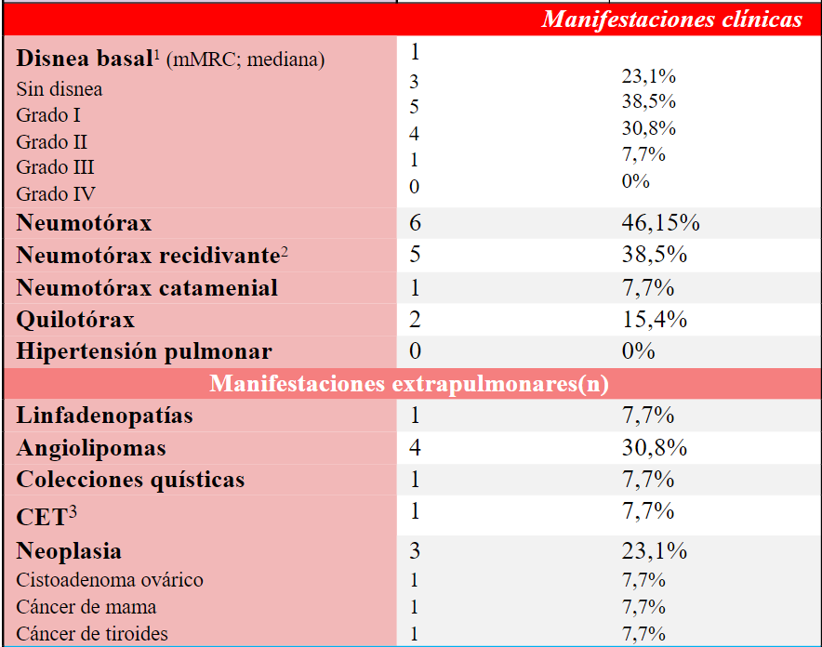
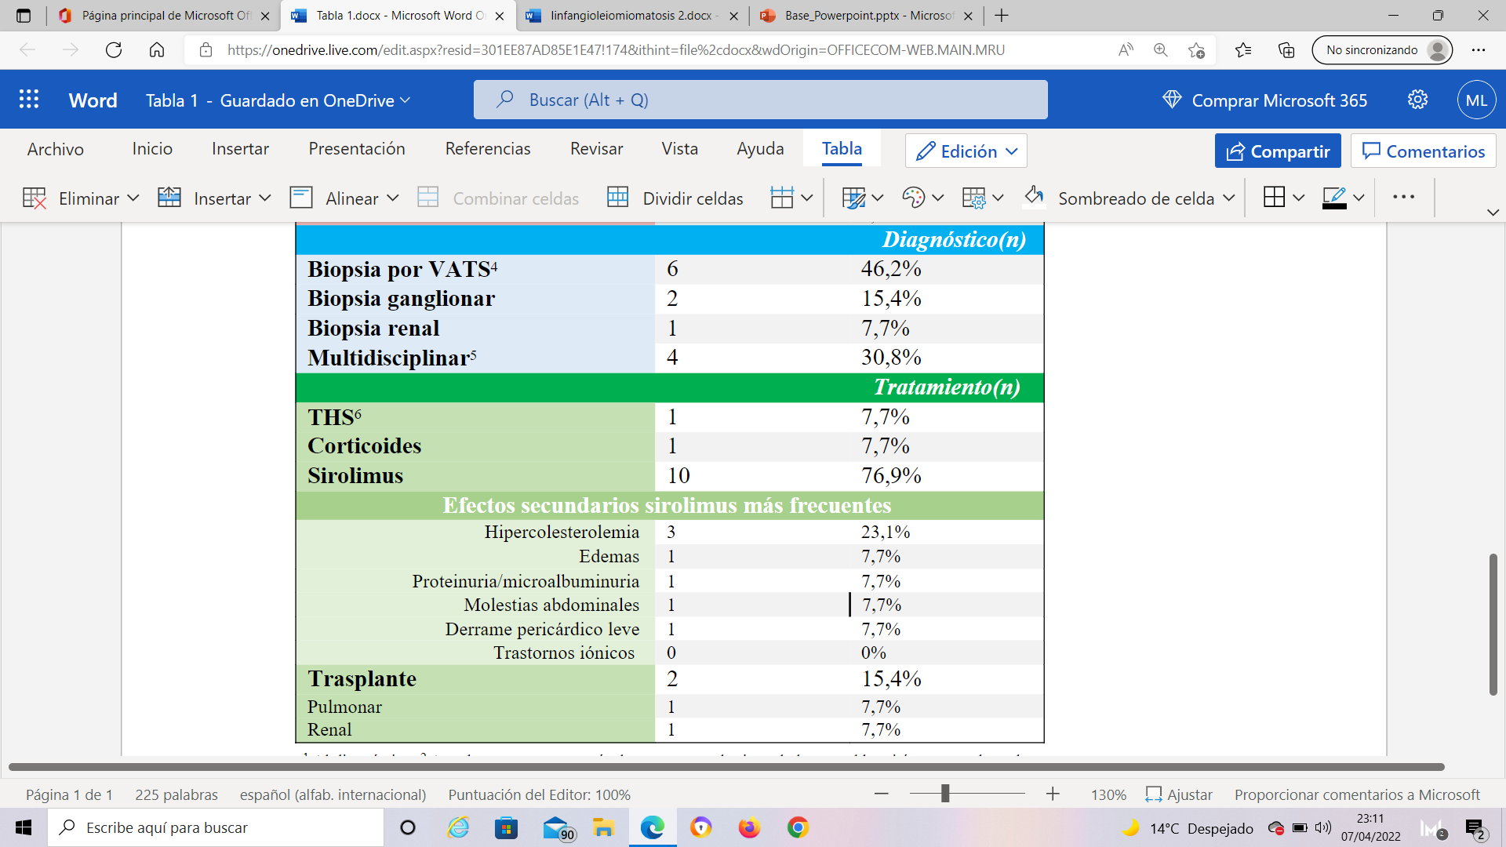
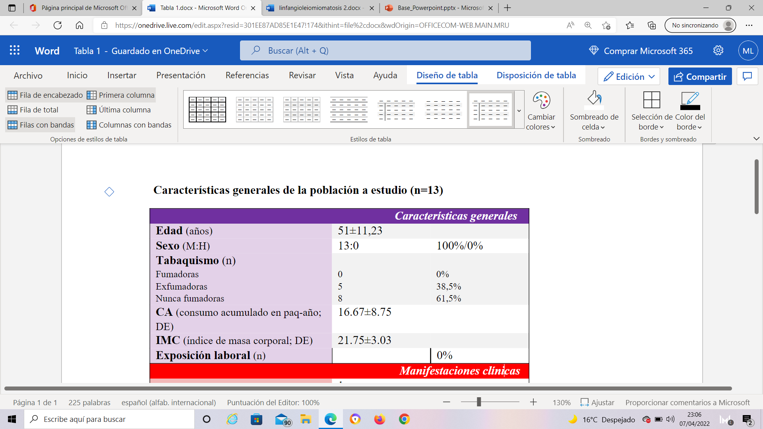
EXPERIENCIA CLÍNICA DE LA LINFANGIOLEIOMIOMATOSIS PULMONAR EN UN HOSPITAL DE TERCER NIVEL
Domínguez López, MD¹; López Ramírez, C; Rodríguez Portal, JA¹ ¹Unidad Médico-Quirúrgica de Enfermedades Respiratorias. Hospital Universitario Virgen del Rocío, Sevilla
INTRODUCCIÓN
MATERIAL Y MÉTODOS
La linfangioleiomiomatosis (LAM):
Rara enfermedad sistémica.
Proliferación intersticial de músculo liso.
Afecta especialmente al parénquima pulmonar, con afectación de otros órganos como hígado y riñón.​
Estudio RETROSPECTIVO Y DESCRIPTIVO de los pacientes diagnosticados de LAM con AFECTACIÓN PULMONAR
Derivados al Centro de Referencia de NEUMOPATÍAS INTERSTICIALES del Hospital General Virgen del Rocío (HUVR)
Periodo de seguimiento activo comprendido entre 2011 y 2021
Análisis de variables epidemiológicas, clínicas, sindrómicas ,su evolución natural y funcional y su tratamiento instaurado.
RESULTADOS
Rango de seguimiento desde que fueron evaluados en primera consulta VARIADO, con media de 8 años (2011-2019).
Características generales descritas en la tabla nº1.
Tabla nº1:Características generales de la población a estudio (n=13) ¹ Al diagnóstico ² Aquel que se presenta más de una vez en el mismo lado o en el hemitórax contralateral ³ Complejo esclerosis tuberosa ⁴ Por videotoracoscopia ⁵Clínica y pruebas de imagen ⁶Terapia hormonal sustitutiva

Slide 2
EXPERIENCIA CLÍNICA DE LA LINFANGIOLEIOMIOMATOSIS PULMONAR EN UN HOSPITAL DE TERCER NIVEL
Domínguez López, MD¹; López Ramírez, C; Rodríguez Portal, JA¹ ¹Unidad Médico-Quirúrgica de Enfermedades Respiratorias. Hospital Universitario Virgen del Rocío, Sevilla
RESULTADOS
PRUEBAS FUNCIONALES | AL DIAGNÓSTICO (N=13) | A LOS 2 AÑOS (N=12) | A LOS 5 AÑOS (N=5)
CVF¹ ⁽L; DE) | 2.75 (± 0,58) | 2,70 (±0,64) | 2,78 (±0,51)
CVF (%; DE) | 88,45 (±15,8) | 88,62 (±17,29) | 83,40 (±15,30)
FEV1² (L; DE) | 1,89 (± 0,66) | 1,80 (±0,65) | 2,17 (±1,16)
FEV1 (%; DE) | 69,94 (±19,65) | 69,28% (±22,10) | 70,80 (±24,05)
FEV1/CVF (%; DE) | 68,56% (±17,93) | 65,19 (±19,59) | 59,30 (±6,67)
DLCO³ (%; DE) | 59,30 (± 17,30) | 56,23 (±5,41) | 50 (± 9,9)
KCO⁴ (%; DE) | 70,7 (±21,59) | 64,15 (±13,43) | 45,5 (±21,92)
TM6M⁵ (metros; DE) | 493,13(±130,94)
SatO2 inicio (%; DE) | 96,75 (±1,83)
SatO2 final (%; DE) | 91,13 ( ±4,85)
Al diagnóstico, presentaron un patrón obstructivo moderado con FEV1 medio de 1,89L(±0,66) [70±19,7%]; CVF de 2,75L(±0,58) [88,45%±15,79%]; DLCO del 59,3%(±17,3) y KCO del 70,07%(±21,6). [Figura nº1].​
El FEV1 presentó estabilidad a los dos años, con inclusive mejoría a los 5 años(n=5) [tablaº2].​
El tiempo transcurrido entre el diagnóstico y la indicación de tratamiento con sirolimus fue aproximadamente dos años (22,8±31 meses), de ahí su probable asociación con la estabilización de la función pulmonar. ​
Los EFECTOS SECUNDARIOS fueron leves, siendo el más frecuente la hipercolesterolemia. Un paciente presentó derrame pericárdico leve. La mayoría de nuestros pacientes no presentaron insuficiencia respiratoria crónica ni agudizaciones. Sólo una paciente requirió trasplante pulmonar. ​
FEV1 1,89L (70%)
DLCO 59,3%
KCO 70,07%
Figura nº 1
Tabla nº 2: Características funcionales de la población a estudio: Evolución natural a los 2 años y a los 5 años con respecto al diagnóstico (n=13) ¹ Capacidad vital forzada ² Volumen Espiratorio Forzado en el primer segundo ³ Capacidad de difusión pulmonar de monóxido de carbono ⁴ Factor de transferencia definido como: DLCO/Va (volumen alveolar) ⁵ Test de la marcha de los 6 minutos
CONCLUSIONES
En nuestra serie, existe una estabilización de la función pulmonar en la mayoría de las pacientes presentan con LAM pulmonar. El tratamiento es bien tolerado, con pocos efectos secundarios. Los datos presentan cierta variabilidad a los 5 años debido al amplio rango de seguimiento. La asociación al cáncer está descrita en la literatura.​

